Slide 1
Математическая викторина
«Семерочка»
Школа при Посольстве России в Республике Польша
Конечно, будем учиться доказывать,
Но будем так же учиться догадываться.
Д. Пойя
11 класс
Учитель: Бовин Г.В.

Slide 2
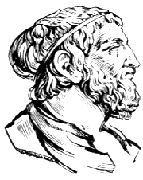
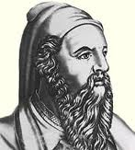
Конкурс 1
«Великие математики»

Slide 3
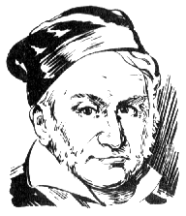
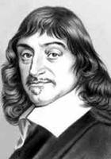
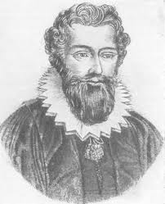
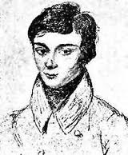
К. Гаусс
Р. Декарт
Ф. Виет
Э. Галуа

Slide 4





Лобачевский Н.И.
Чебышев П. Л.
М.В. Ломоносов
К. Гаусс
Архимед

Slide 5
Конкурс 2 «Перевертыши»
Вы должны вернуть первоначальный вид известным формулам, которые перевернуты с точностью до наоборот,
т. е. предлагаются выражения, в которых сумма заменяется разностью, разность — суммой, произведение — частным, частное— произведением, возведение в степень — корнем, корень — степенью, тригонометрические функции — кофункциями. Буквенные обозначения и числовые коэффициенты сохранены. В качестве ответа принимается название формулы.
Пример: - площадь квадрата

Slide 6
Конкурс 3
«Подсказки»
        Единица измерения длины
Первоначально определяли как длину трех ячменных зернышек.
Означает первую фалангу большого пальца рук.
Одна из основных английских мер длины.
Равна 25,4 мм.
Имя одной из героинь сказок Андерсена произошло от названия этой меры длины.
        Ответ: дюйм.

Slide 7
Конкурс 3
«Подсказки»
Этого нет у окружности
Это есть у правильного n-угольника. Может быть внутри и вне фигуры.
Их не может быть меньше двух.
Может использоваться для нахождения площади.
Может являться осью симметрии.
У параллелограмма пересекаются и точкой пересечения делятся пополам.
Ответ: диагональ.

Slide 8
Конкурс 3
«Подсказки»
Функция
Область определения — множество действительных чисел.
Область значений — множество действительных чисел.
Для построения графика достаточно двух точек.
Графиком является прямая.
Функция задается формулой у = kx + Ь.
Ответ: линейная функция

Slide 9
Конкурс 3
«Подсказки»
Ученый-математик
Современник Птолемея I, который царствовал с 306 по 283 г. до н. э.
Последователь древнегреческого философа Платона.
Его великий труд называется «Начала».
Его именем назван способ нахождения НОД двузначных целых чисел.
Геометрия на плоскости называется его геометрией.
Ответ: Евклид.

Slide 10
Конкурс 4 «Переводчики»
Землемерие
Сосновая шишка («конос»)
Валик («цилиндрус»)
Мяч («сфайра»)
Бубен («ромбос»)
Воздушный, несущий
Измерение вокруг («пери»)
Струна, стягивающая что-то
Рядом идущий («пара», «аллелос»)
Отвесный («пендере» – висеть, «пер»-верх)

Slide 11
Конкурс 4 «переводчики»
Землемерие – геометрия
Сосновая шишка («конос») – конус
Валик («цилиндрус») – цилиндр
Мяч («сфайра») – сфера
Бубен («ромбос») – ромб
Воздушный, несущий – вектор
Измерение вокруг («пери») – периметр
Струна, стягивающая что-то – хорда
Рядом идущий («пара», «аллелос»)- параллельность
Отвесный («пендере» – висеть, «пер»-верх)- перпендикуляр

Slide 12
Конкурс 5
«Буквоеды»
1. ОР+ТАНК
2. СКАЛЬП+А
3.КИЙ+ЧЕЛО+БАС+В
4. ХИМЕРА+Д
5. ОДИН+ФАТ

Slide 13
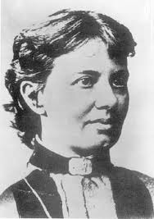
С.В. Ковалевская

Slide 14
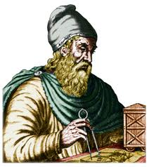
Архимед

Slide 15
Финал
Арифметика

